Slide 1
7. 상속(Inheritance)

Slide 2
- 목 차 -
7.1 상속
7.2 서브클래스의 생성자
7.3 메소드 오버라이딩과 오버로딩
7.4 추상 클래스

Slide 3
7.1 상속
정의
  기존의 클래스를 확장하여 새로운 클래스를 정의하는 것
    기존의 클래스 : 슈퍼클래스
    확장된 클래스 : 서브클래스 혹은 확장클래스
장점
  프로그램의 재 사용성 증가

Slide 4
7.1 상속(계속)
예약어
  extends
People 클래스를 확장하여 Student 클래스를 정의한 예
class People {
String name = “Lee”;
int age = 20;
void showNameAge() { …..
}
}
class Student extends People {
int studentNumber = 1234;
void showStudentNumber() { ….
}
}

Slide 5
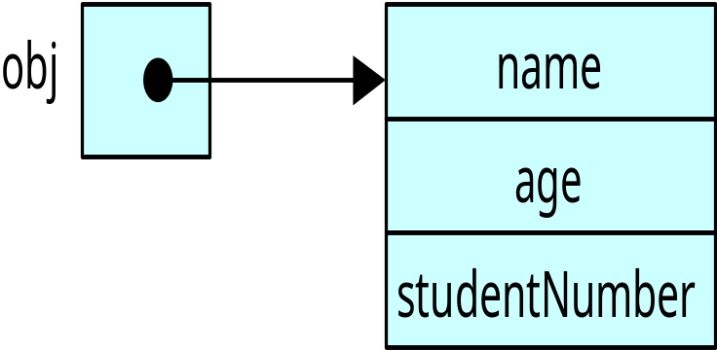
7.1 상속(계속)
  [예제 1.46]
    해설
      Student형의 참조 변수 obj는 다음의 객체를 갖는다.

Slide 6
[예제 1.46] 서브 클래스의 정의와 사용
  class People {
  String name = "Hong, Gil-Dong";
  int age = 20;
  void showNameAge( ) {
  System.out.println("Name :" + name);
  System.out.println("Age :" + age);
  }
  }
  class Student extends People {
  int studentNumber = 1234;
  void showStudentNum( ) {
  System.out.println("Student Number :" + studentNumber);
  }
  }
  public class Inheritance {
  public static void main(String[] args) {
  Student obj = new Student( );
  obj.showNameAge( );
  obj.showStudentNum( );
  }
  }
[실행결과]
Name :Hong, Gil-Dong
Age :20
Student Number :1234

Slide 7
7.2 서브 클래스의 생성자
  서브 클래스에서 슈퍼 클래스의 생성자를 명시적으로 호출하는 방법
    super(파라미터);
    생성자 내부의 첫 문장이어야 한다.
  [예제 1.47]

Slide 8
[예제 1.47] super()의 사용 예
  class C {
  int a;
  C() {
  a = 1;
  System.out.println("Default constructor in superclass C");
  }
  C(int a) {
  this.a = a; //객체의 필드와 매개변수의 이름이 같아 this로 구분
  }
  }
  class D extends C {
  int b;
  D() {
  b = 2;
  System.out.println("Default constructor in subclass D");
  }
  D(int a, int b) {
  super(a); // 첫 번째 문장이어야 한다.
  this.b = b;//객체의 필드와 매개변수의 이름이 같으므로 this로써 구분하였다.
  }
  }

Slide 9
  class SuperConstructor {
  public static void main(String[] args) {
  D obj1 = new D();
  System.out.println("a = " + obj1.a + ", b = " + obj1.b);
  D obj2 = new D(4, 5);
  System.out.println("a = " + obj2.a + ", b = " + obj2.b);
  }
  }
[실행결과]
Default constructor in superclass C
Default constructor in subclass D
a = 1, b = 2
a = 4, b = 5

Slide 10
7.3 메소드 오버라이딩과 오버로딩
오버라이딩(overriding)
  정의
    수퍼 클래스에서 정의된 메소드를 서브 클래스에서 다시 정의하는 것. 이때 메소드 매개 변수의 개수, 타입이서로 동일해야 함.
오버로딩(overloading)
  정의
    메소드 이름만 같고 매개 변수의 개수, 타입이 일치되지 않는 경우임

Slide 11
7.3 메소드 오버라이딩과 오버로딩(계속)
  [예제 1.48]
  주의
    다음과 같이 메소드 앞에 final을 붙이면 그 메소드는 오버라이딩 될 수 없음을 의미한다.
final void mA() {
…
}

Slide 12
[예제 1.48] 오버라이딩과 오버로딩의 비교
  class A {
  int x;
  A(int a) {
  x = a;
  }
  void mA() {
  System.out.println("Overrided Method, x = " + x);
  }
  }
  class B extends A {
  int y;
  B(int a, int b) {
  super(a);
  y = b;
  }

Slide 13
  void mA() {
  System.out.println("Overriding Method, x = " + x + ", y = " + y);
  }
  void mA(int i) {
  System.out.println("Overloading Method, x = " + x + ", y + i= " + (y+i));
  }
  }
  public class Overriding {
  public static void main(String[] args) {
  B obj = new B(1, 2);
  obj.mA();
  obj.mA(1);
  }
  }
[실행결과]
Overriding Method, x = 1, y = 2 Overloading Method, x = 1, y + i = 3

Slide 14
7.4 추상 클래스
  정의
    구현 부분이 없는 메소드를 추상 메소드라고 하며, 이 추상 메소드를 가지고 있는 클래스
  추상 클래스 선언하는 형식
abstract class ClassName { //추상 클래스
public abstract void methodA(); //추상 메소드
void methodB() {
......
}
}
  [예제 1.49]

Slide 15
[예제 1.49] 추상 클래스의 정의와 구현
  abstract class ClassA {
  public abstract void methodA();
  void methodB() {
  System.out.println("methodB....");
  }
  }
  class ClassB extends ClassA {
  public void methodA() {
  System.out.println("methodA....");
  }
  }
  public class AbstractClass {
  public static void main(String[] args) {
  ClassB obj = new ClassB();
  obj.methodA();
  obj.methodB();
  }
  }
[실행결과]
methodA....
methodB....

